Slide 1
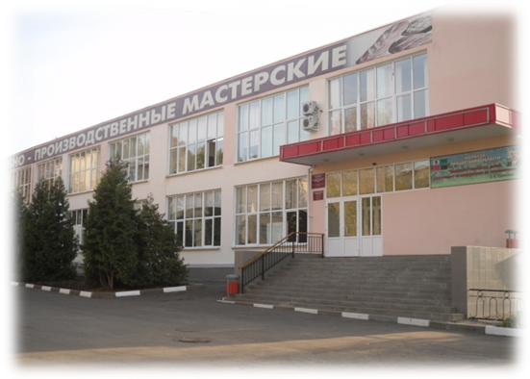
Дуальное обучение как форма реализации основных профессиональных образовательных программ
ОГАПОУ «Белгородский техникум промышленности
и сферы услуг»

Slide 2
ПОЛОЖЕНИЕ о порядке организации дуального обучения

Slide 3
ООО «Ваш хлеб» - Белгородский филиал «Хлебозавод Золотой Колос»

Slide 4
Учебный кабинет на предприятии

Slide 5
Кабинет оснащен компьютеризированным рабочим местом мастера производственного обучения (преподавателя), проектором и экраном

Slide 6
Производственная лаборатория оснащена всем необходимым оборудованием

Slide 7
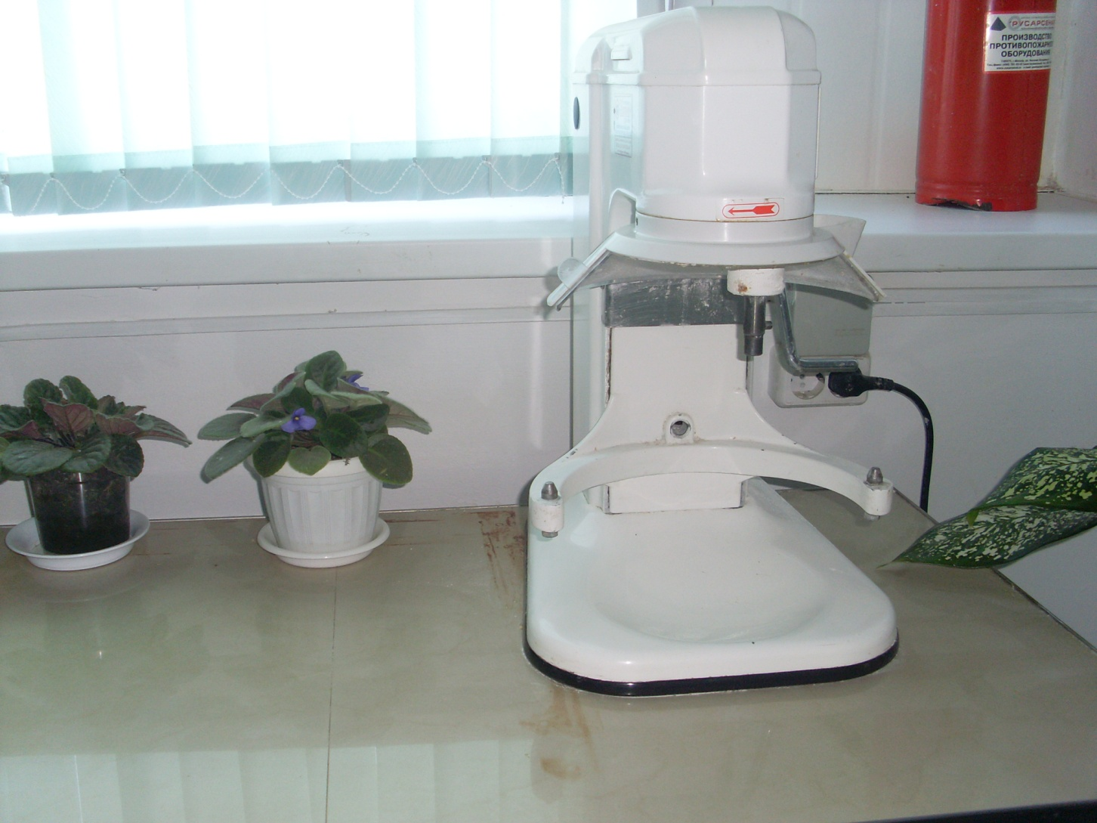
Студенты техникума выполняют лабораторно-практические работы на современном оборудовании

Slide 8
Начало технологического процесса: Подготовка сырья к производству

Slide 9
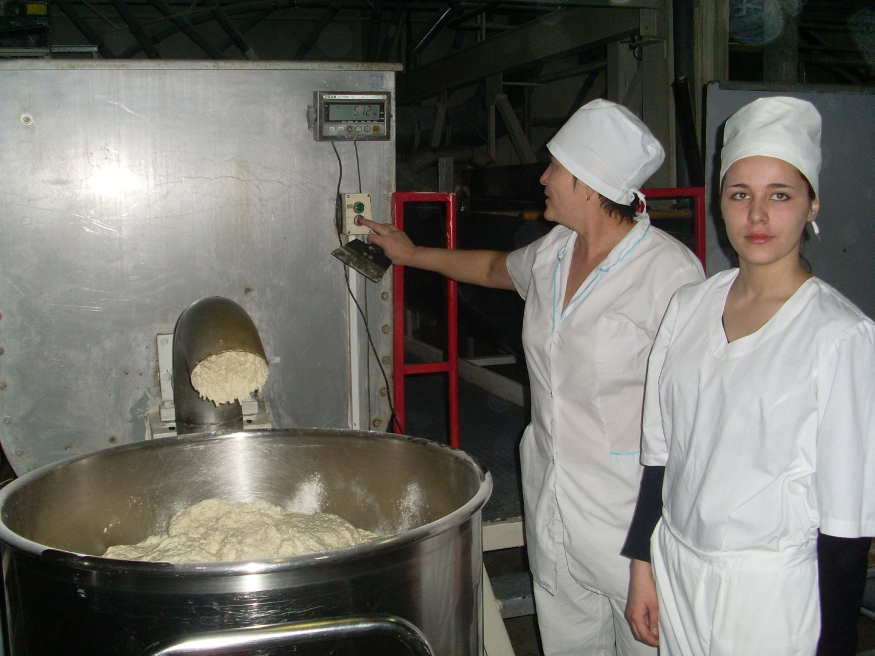
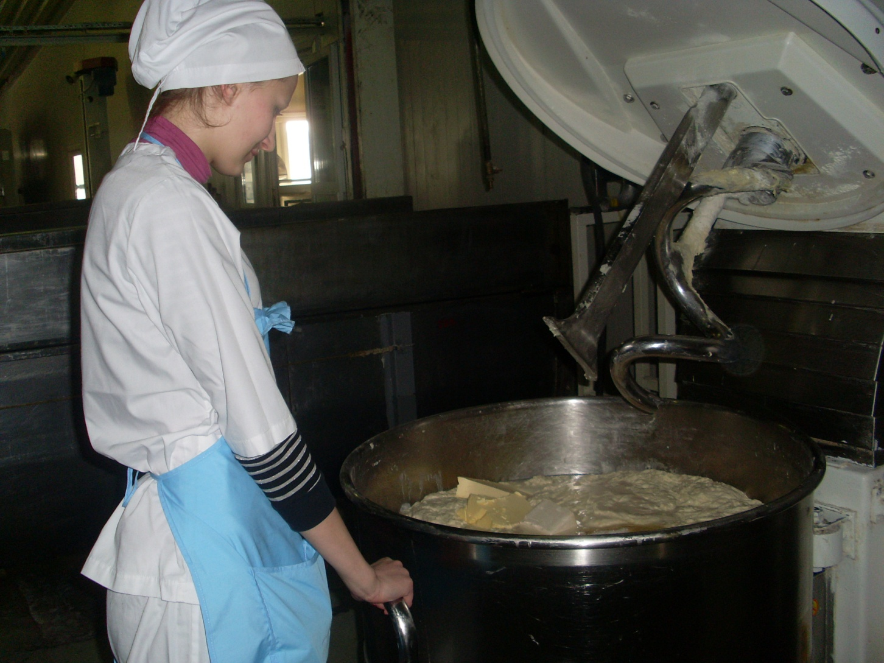
Следующий этап подготовки:
- приготовление густой опары
- отмеривание густой опары
- замес дрожжевого теста

Slide 10
Разделка теста для булки «Ромашка»

Slide 11
Разделка теста для дрожжевой слойки

Slide 12
Наблюдение за правильной работой делительной машины

Slide 13
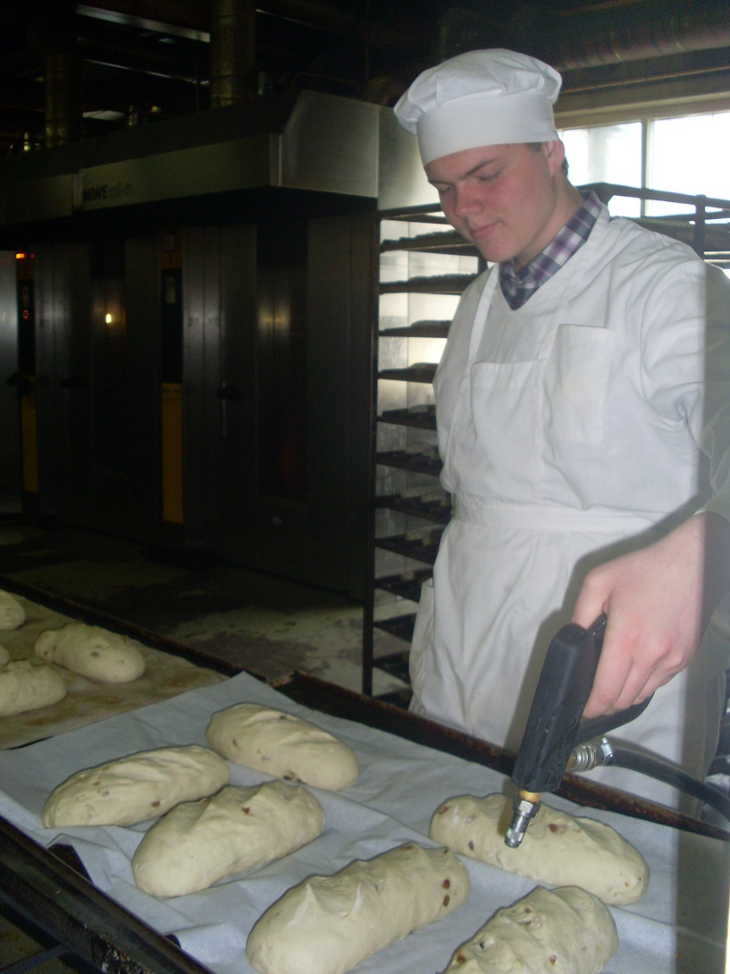
Загрузка тестовых заготовок в расстойный шкаф
Смазка батонов с изюмом перед выпечкой

Slide 14
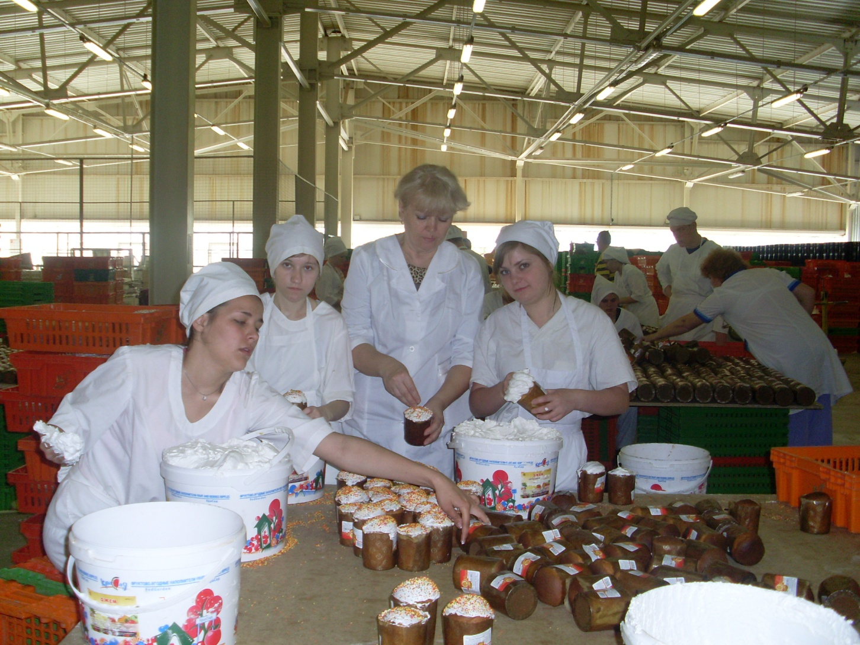
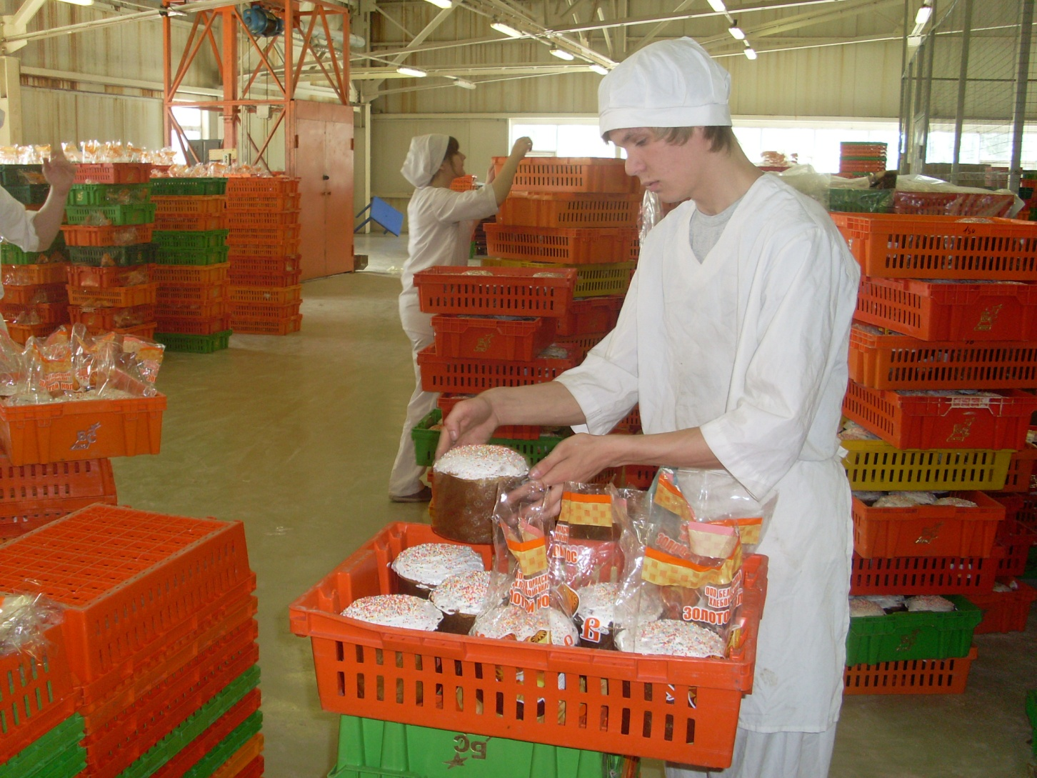
Подготовка форм для куличей, помазка и посыпка куличей, упаковка куличей – со всем профессионально справляются наши студенты

Slide 15
Интерес к профессии проявляется тогда, когда виден результат

Slide 16
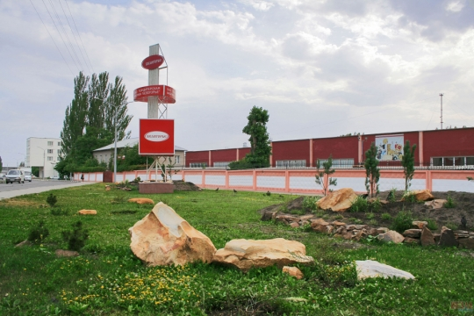
Якорный работодатель - ОАО «Кондитерская фабрика «Белогорье»

Slide 17
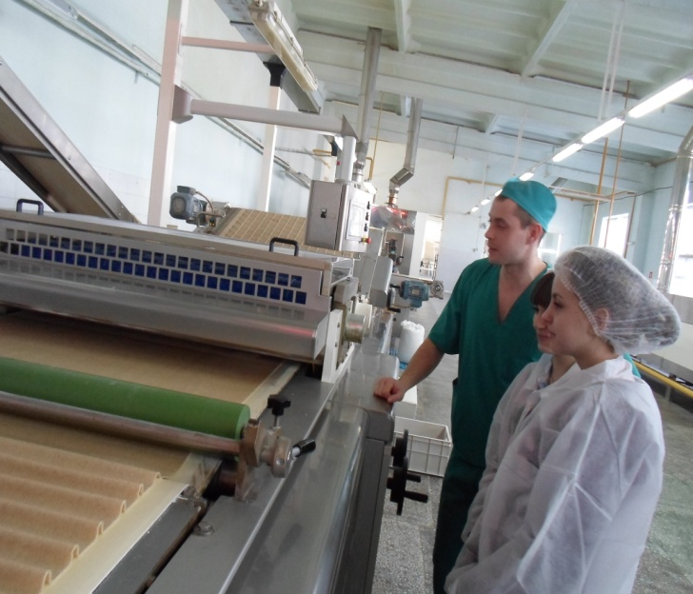
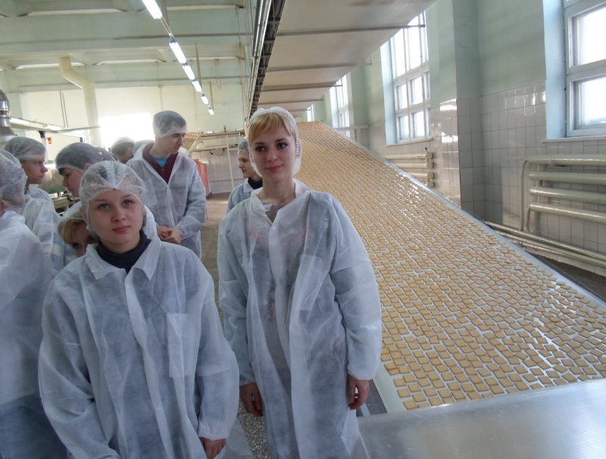
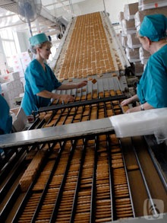
Современное технологическое оборудование позволяет облегчить работу на предприятии и привлечь молодые кадры

Slide 18
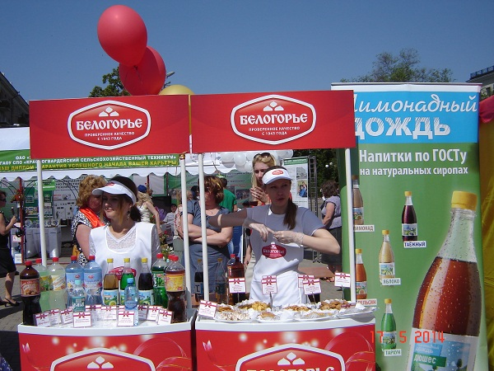
Совместное участие техникума и предприятий –социальных партнеров в областной ярмарке «Парад профессий»

Slide 19
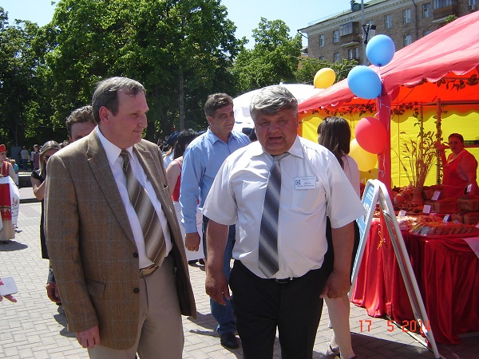
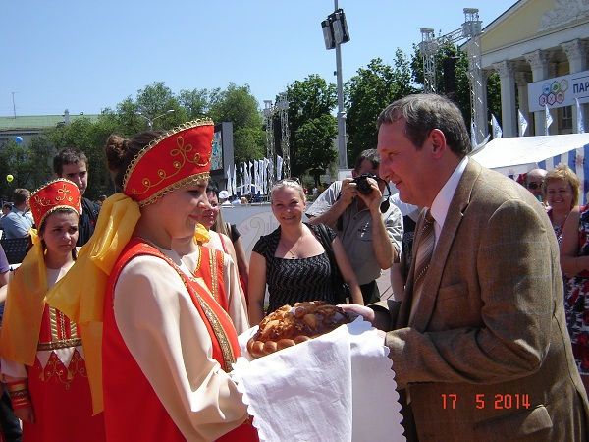
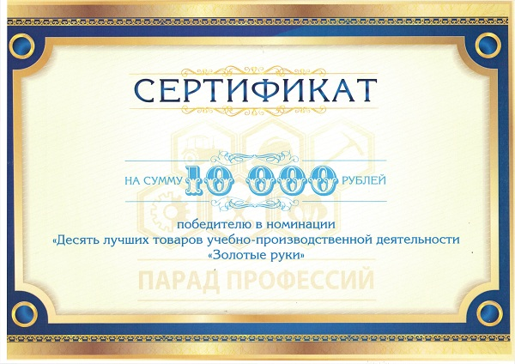
И как результат – высокая оценка жюри и Диплом победителя в номинации «Десять лучших товаров учебно-производственной деятельности «Золотые руки» и Сертификат на сумму 10 000 рублей

